Slide 1
Hareket Sistemi Terminolojisi

Slide 2
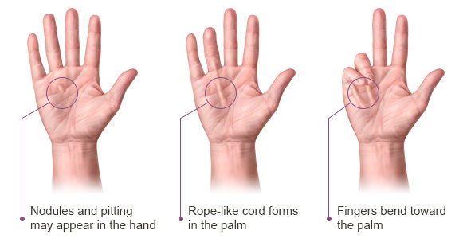
Semptom Terimler
Arthralgia – Artralji : Eklem ağrısı
Myalgia – Miyalji : Kas ağrısı
Şiyatalji : N.Ischiadicus’un (siyatik sinir) inverve ettiği (yayıldığı) alanda duyulan ağrı. Bacağa yayılan ağrı.
Metatarsalgia – Metatarsalji : Ayak tarağında hissedilen ağrı.
Contracture – Kontraktür : Kasın devamlı kasılma halinde olması.
1-Kontraktür.

Slide 3
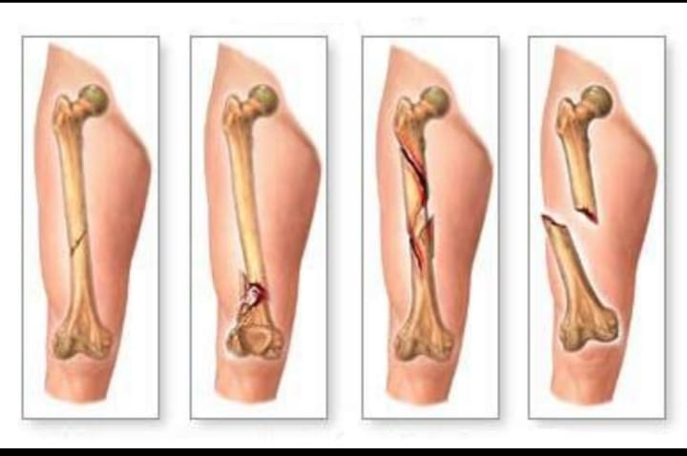
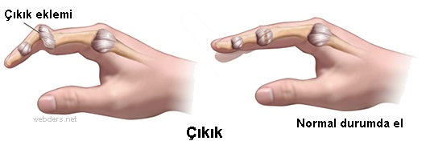
Semptom Terimler
Kas atrofisi : Kas kitlesinin küçülmesi
Crepitation – Krepitasyon : Kırık kemiğin uçlarının birbirine sürtünmesinden çıkan ses
Fracture – Fraktür : Kırık. Bir kemiğin kırılarak bütünlüğünün bozulması olgusu.
Retracture – Retraktür : Eski bir kırıktan sonra kaynayan kemiğin yeniden kırılması
Dislocation – Dislokasyon : Çıkık. Ekleme katılan kemiklerdeki eklem yüzeylerinin konumlarının değişmesi.
2-Fraktür ve çeşitleri.
3-Dislokasyon/Çıkık.

Slide 4
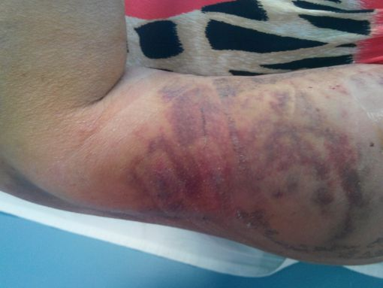
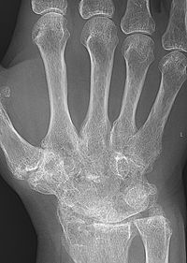
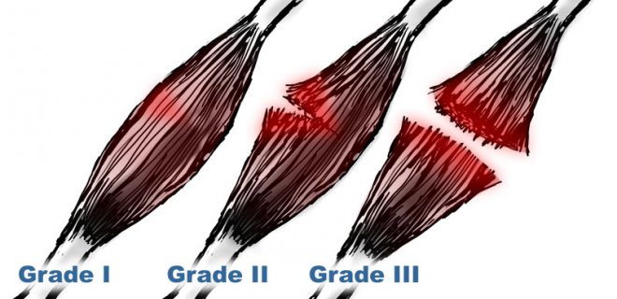
Semptom Terimler
Myorrnexis – Miyoreksis : Kas yırtılması
Hematoma – Hematom : Damarlarda görülen lezyonlar sonucu bir bölgede kan birikmesi.
Hemarthrosis – Hemartroz : Eklem boşluğunda kanama, eklem boşluğunda kan toplanması.
Ankylosis – Ankiloz : Eklemi meydana getiren kemiklerin, eklem yüzlerinin birbirine kaynaşması. Böylece eklem hareket yeteneğini kaybeder, sertleşir.
Osteoarthritis – Osteoartritis : Eklemi oluşturan kemik yüzlerinde ve eklem kıkırdağında dejenaratif değişikliklere belirgin eklemde ağrı, hareket azalması ve şekil bozukluğuna sebep olan eklem hastalığı.
4-Hematom.
5-Ankiloz.
6-Kas Yırtılması

Slide 5
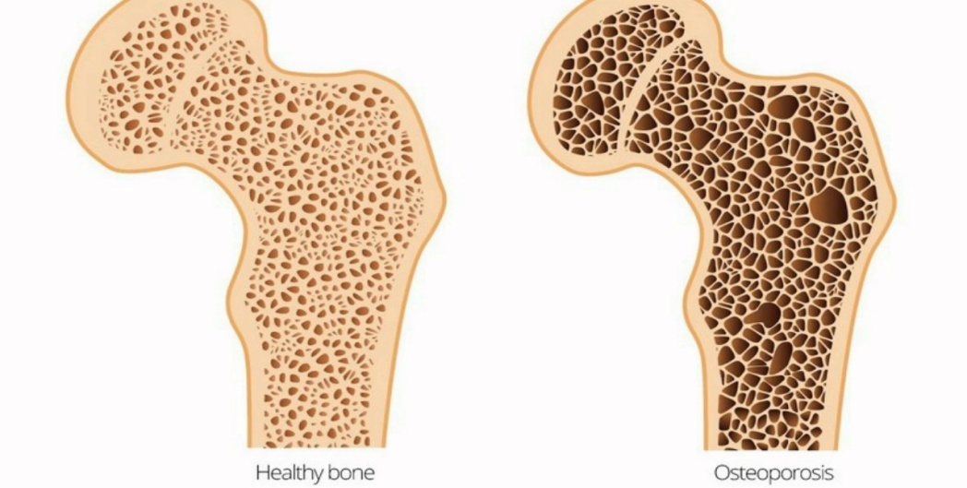
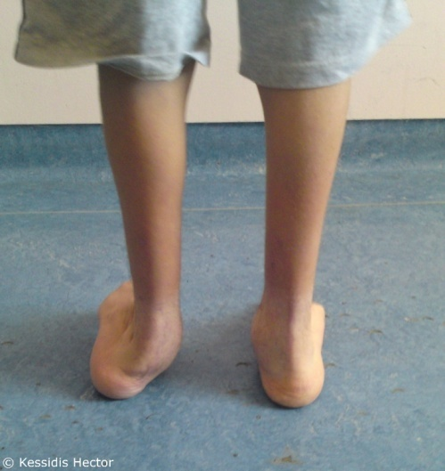
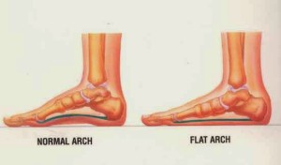
Semptom Terimler
Osteoporosis : Kemik dokusunda atrofi gelişmesi ile belirgin durum.
Atrofi : Vücudun belli bir bölgesinin, bir dönem kullanılmamasına bağlı daha çok kas kaybı şeklinde olan kütle kaybı.
Distortion : Eklem kapsülü yırtılması.
Pes Planus : Doğumsal kökenli düz tabanlılık.
Pes Valgus : Dışa bükük ayak.
7-Osteoporosis
8-Pes Valgus
9-Pes Planus

Slide 6
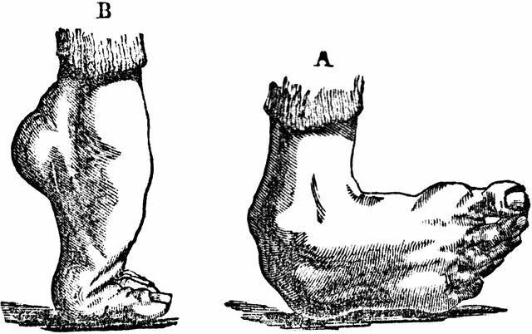
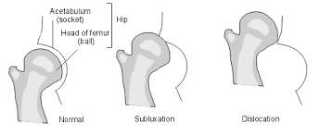
Semptom Terimler
Pes Ekinavarus Deformitesi : Çarpık ayak
Pes Cavus – Pes Kavus : Çukur ayak
Subluxation – Sublüksasyon : Eklem yüzlerinin birbirinden kısmen uzaklaşması. Tam olmayan çıkık.
Distortion – Disorsiyon : Burkulma. Dönme. Bükülme
Osteosclerasis – Osteoosklerasis : Yerel kemik kalınlaşması.
10-Disorsiyon
11-Sublokasyon ve Dislokasyon

Slide 7
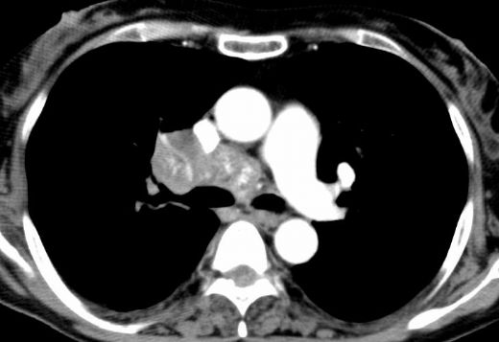
Semptom Terimler
Osteomalacia : Kalsifikasyon yetersizliğine bağlı kemiklerin yumuşaması
Kalsifikasyon : Doku alanlarında “Ca” mineralinin depo edilmesi sonucu görülen olaydır.
12-Osteomalacia
13-Kalsifikasyon oluşan kemiğin radyolojik görüntüsü

Slide 8
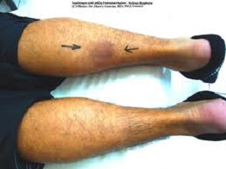
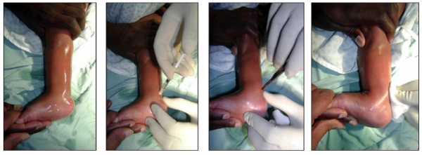
Ameliyat Terimler
Arthrolysis – Artroliz : Cerrahi girişimle eklem içi yapışıklıklarını çözülerek ekleme yeniden hareket kazandırılması.
Arthrorisis – Artroriz : Cerrahi girişimle eklemin hareket açısının küçültülmesi
Bone Grafting – Kemik Grafti : Kemiğin bir yerden alınıp vücudun başka bir yerinde kullanılması.
Myorrhaphy – Myorafi : Kasta oluşan yırtığı dikme
Tenotomy – Tenotomi : Cerrahi girişimle tendon kesilmesi
14-Kas yırtığı sonucu oluşan renk değişimi
15-Tenotomi. Soldan sağa sırasıyla 1.resim derinin temizlenmesi 2.resim lokal anestezi uygulanması 3.resim tenotomi yapılması 4.resim tenatomi sonrası dorsiflexion artışı

Slide 9
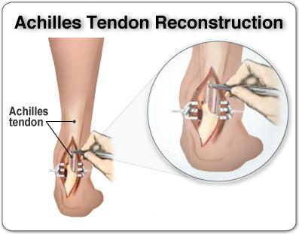
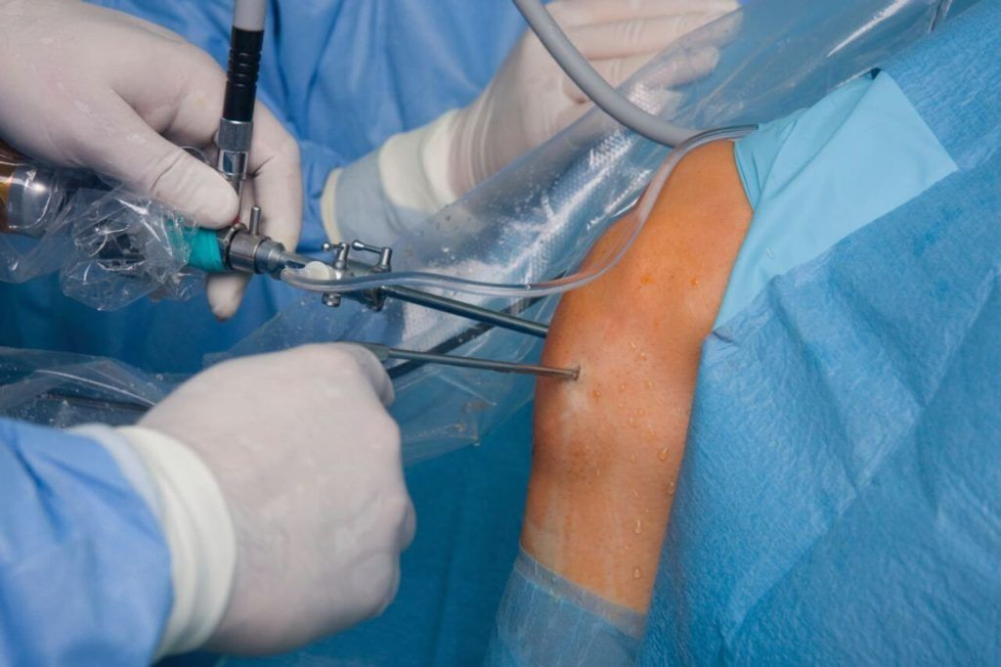
Ameliyat Terimler
Tenorrhapy- Tenorafi : Kesik tendonun dikilmesi
Tenolysis – Tenoliz : Tendon yapışıklıklarının cerrahi yolla giderilmesi
Arthroscopy – Artroskopi : Eklem içini incelemek için yapılan girişim
Lateral Malleal : Fibulanın alt ucunun, tibianın tibullar çentiği ile eklem yaptığı çıkıntı
16-Tenorafi
17-Artroskopi

Slide 10
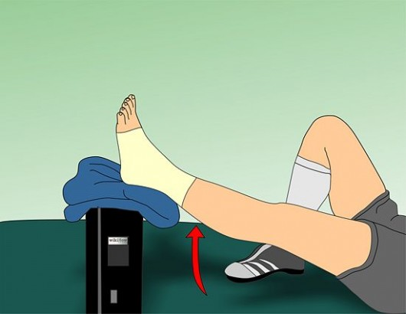
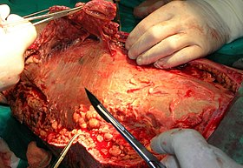
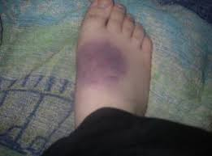
Ameliyat Terimler
Efusion : Vücut boşluklarında veya doku içerisinde sıvı birikmesi
Contusion : Çeşitli nedenlerle yumuşak dokuların (kasların) ezilmesine kontüzyon denir. Ezik, çürük, bere.
Intact : Sağlam, kusursuz, bozulmamış.
Debridement : Yara yüzeyinden ölü dokuyu kesip çıkarma, ölü dokuyu cerrahi yolla temizleme.
Elevation : Bir vücut parçasını yukarıya doğru kaldırma.
18-Elevasyon
19-Debridement
20-Kontüzyon

Slide 11
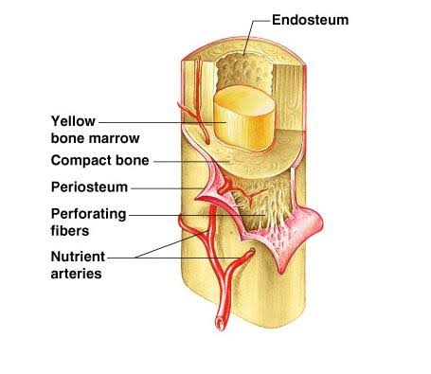
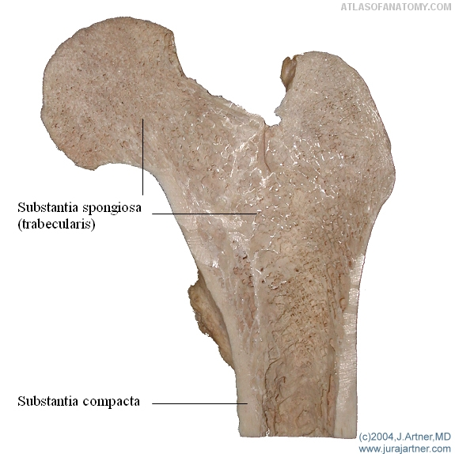
Anatomik Terimler
Periosteum – Periost : Kemiklerin dış yüzlerini sıkıca saran ve sıkı bağ dokudan yapılmış zardır. Kemiği korur ve kemik kırıklarında onarımı sağlar.
Endosteum : Kemik içindeki boşluklarda yüzeyi örten bağ dokudan zardır. Kemiğe sıkıca yapışmışlardır. Kemik iliği ile komşudurlar.
Substantia Compacta – Substansya Kompakta : Sıkı (kompakt) olarak adlandırılan kemik yapısıdır.
Bu kemik sıkı bir yapı gösterir. İçerisinde boşluk ya da kovuk yoktur. Kemiğin beslenmesini sağlayan kanalcıklar içerir. Dıştan peryosteumla içten endosteumla sarılıdır. Sıkı kemik uzun kemiklerin gövdelerinde görülür.
21-Endosteum ve Periosteum
Substantia Compacta

Slide 12
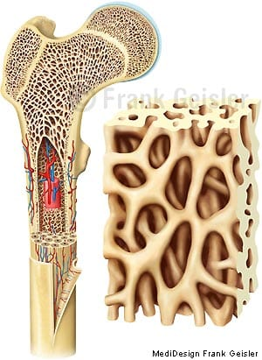
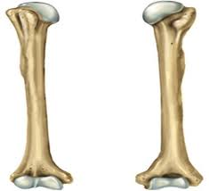
Anatomik Terimler
Substantiasponglosa – Substansyaspongylosa : Spongyos (süngersi) kemik. Kemiğin içinde süngerlerde görüldüğü gibi küçük ya da büyük boşluklar bulunur. Spongyos kemik (süngersi kemik) denmesinin nedeni budur.
Bu tür kemik yapısı uzun kemiklerin uçları ile, kısa ve küçük kemiklerde dgörülürler. Bu kemiklerin dış yüzleri kompakt (sıkı) kemik yapısıyla örtülüdür. Bunun da dışında peryosteum bulunur.
Os longum : Uzun kemik. Femur, humerus vb.
22-Substaniasponglosa
23-Os Longum grubundan Os Humerus

Slide 13
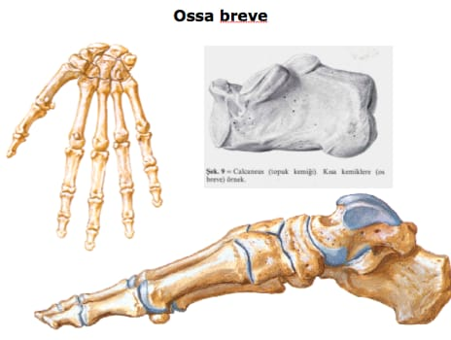
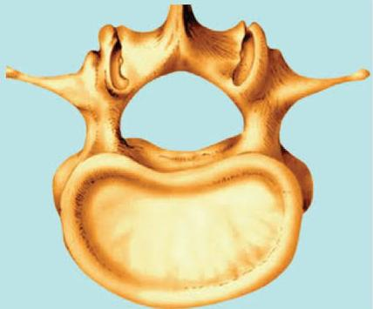
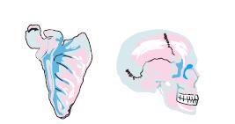
Anatomik Terimler
Os breve : Kısa kemik. El bileği ve ayak bileği kemikleri.
O splanum : Yassı kemik. Kafada bulunan yassı kemikler.
Os irregulare – Os irregülar : Düzensiz kemik. Belli bir şekli olmayan kemik. Sakrum, koksa ve mandibula bu gruba girer.
FaciesArticularis – Fasyesartikularis : Uzun kemiklerde iki uçtan kemiğin ekleme katılan yüzüdür. Eklem yüzü. Artikular yüz.
Cavitasmedullaris – Kavitas Medullaris : Kemiklerin ortasında bulunan boşluk. İlik boşluğu anlamına gelir. İçinde sarı ya da kırmızı kemik iliği bulunur. Kısaca medulla olarak da söylenir.
24-Os Breve
25-Os İrregular
26-Os Splanum

Slide 14
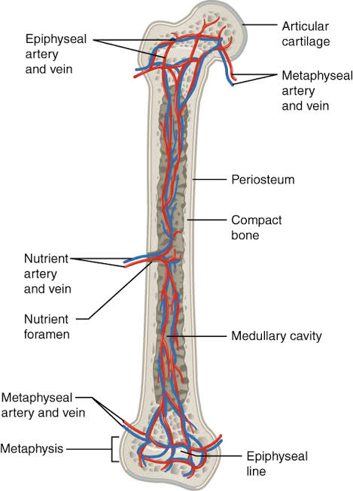
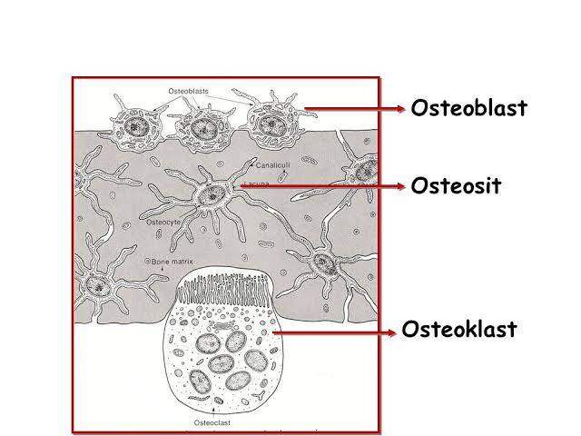
Anatomik Terimler
Foramen Nutriens – Foramen Nutriyens : Kemiklerin yüzeyinde görülen ince delikler. Beslenme deliği anlamındadır. Damar ve sinirler bu deliklerden içeriye girerler.
Osteoblastocytus – Osteoblast : Kemik yapan hücrelerdir. Kemik yapımı sırasında ortaya çıkarlar.
Osteocytus – Osteosit : Kemik hücresidir. Kemik içindeki lakuna denen boşluklarda yerleşiktirler.
Osteoclastocytus – Osteoklast : Kemik yiyen hücre. Kemik onarımı sırasında ortaya çıkarlar. Çok çekirdekli büyük hücrelerdir.
27-Foramen Nutriens-→
28-Osteoblast / Osteoclast

Slide 15
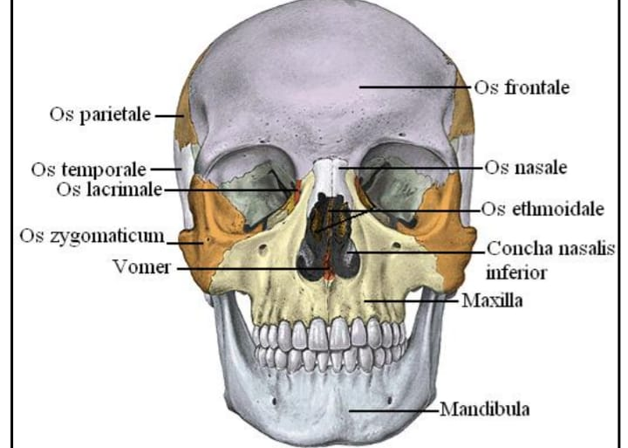
Vücuttaki Önemli Kemikler
Os Parietale – Osparyetal : Kafanın iki yan duvarını yapar. İki kemiktir. Yan kafa kemiği.
Os Occipitale – OsOksipital : Kafanın en arkasında bulunan ve birinci vertebra ile eklem yapan kemik. Art kafa kemiği
Os Frontale – OsFrontal : Kafanın önünde, göz boşluklarının olduğu kemik. İçinde iki sinüs frontalis bulunur. Alın kemiği.
Os Temporale – OsTemporal : Kafanın yan-alt kısmında bulunur. Kulak deliği buradadır. Şakak kemiği.
29-Önemli kafa kemikleri

Slide 16
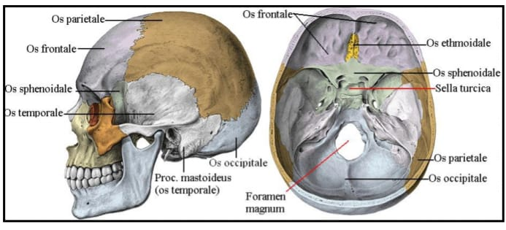
Vücuttaki Önemli Kemikler
Os Sphenoidale – Os Sfenoid : Kafanın orta taban bölümünde bulunur. Cisim kısmının içinde sinüs sfenoidalis denilen paranazal boşluk vardır. Hipofiz bezi bu kemiğin çukurluğunda yerleşmiştir. Temel ya da taban kemik.
Os Nasale – Os Nazal : Yaprak, şeklinde burun boşluğunu üstten örten iki kemiktir. Burun kemiği.
Os Maxilla – Os Maksilla : Üst çene kemiği. İki tanedir. Ortasında sinüs maksillaris bulunur. Alt kenarında üst dişler dizilidir.
Os Mandibula : Alt çene kemiği.
Clavaria – Kalvarya : Kafa tavanı

Slide 17
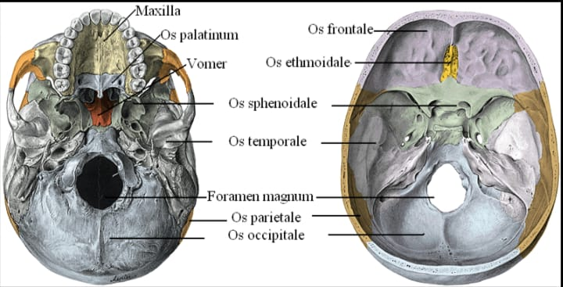
Vücuttaki Önemli Kemikler
Orbita : Gözlerin bulunduğu boşluk.
Fonticulus – Fontikulus : Bıngıldak. Fontanella.
Paranazal Sinüsler : Maksilla, etmoid, sfenoid ve frontal kemiklerin içindeki boşluklar. İçlerinde hava bulunur. Duvarlarını döşeyen bağ dokusunun iltihabına sinüzit denir.
Columna Vertebralis – Kolumna Vertebralis : Omurga.
Rachis – Rakis : Omurga.

Slide 18
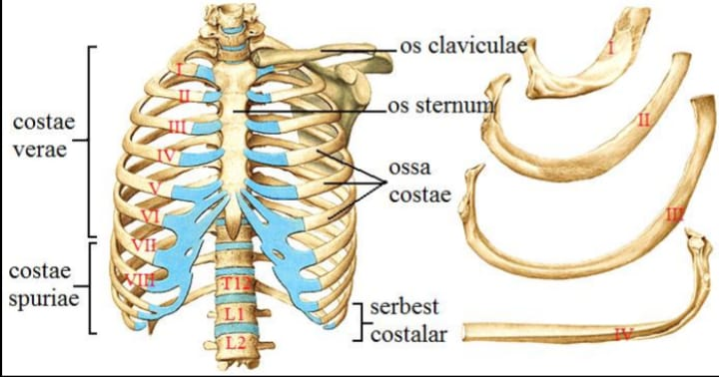
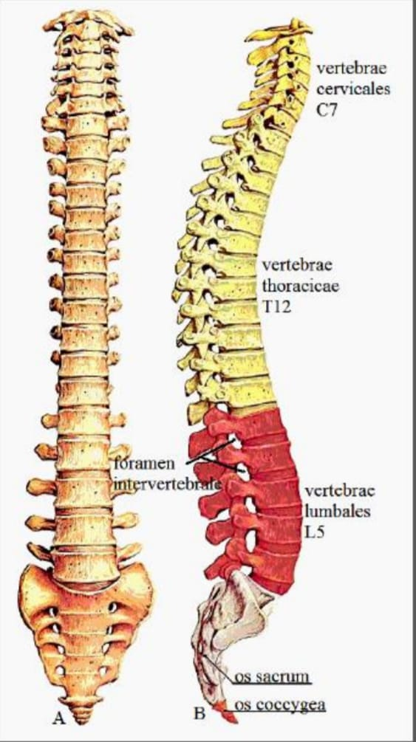
Vücuttaki Önemli Kemikler
Cervical Vertebra – ServikalVertebra : Boyun omuru. C olarak kısaltılır.
Thoracal Vertebra – TorakalVertebra : Göğüs omurları. T olarak kısaltılır.
Lumbal Vertebra : Bel omuru. L olarak kısaltılır.
Costa – Kosta : Kaburga.
Sternum : Göğüs kemiği.
Costae - Sternum
30 - Vertebra

Slide 19
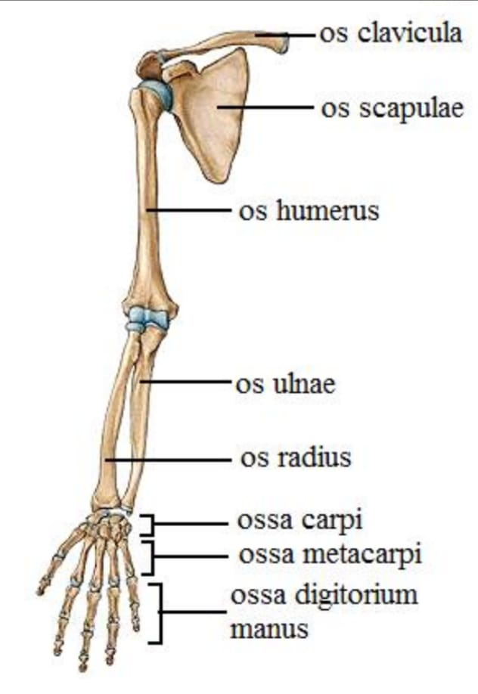
Vücuttaki Önemli Kemikler
Clavicula – Klavikula : Köprücük kemiği
Scapula – Skapula : Kürek kemiği
Humerus : Kol kemiği.
Radius : Ön kolda döner kemik.
Ulna : Ön kolda dirsek kemiği.
29-Üst Ekstremiteler

Slide 20
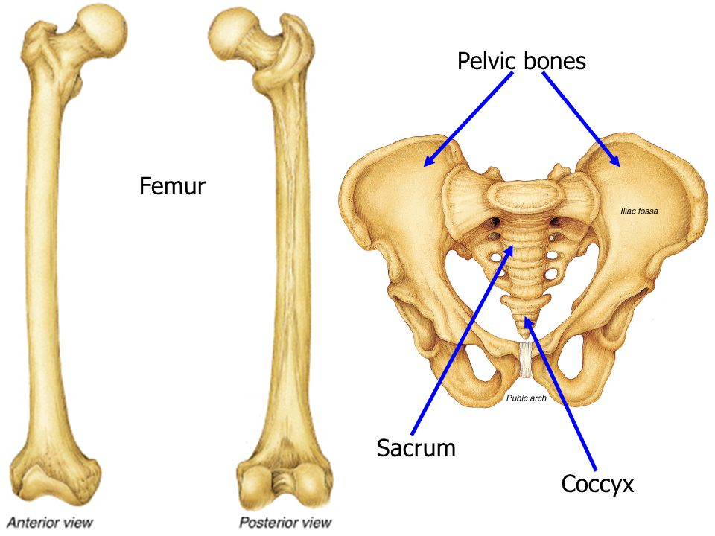
Vücuttaki Önemli Kemikler
Carpus : Elbileği kemiklerinin genel adı.
Metacarpus – Metakarpus : El tarağı kemikleri.
Coxa : Kalça
Pelvis : İki kalça kemiği ile sakrumun ortasında oluşan vücut boşluğu.
Femur : Uyluk kemiği
***Femur/ Pelvis / Coxa

Slide 21
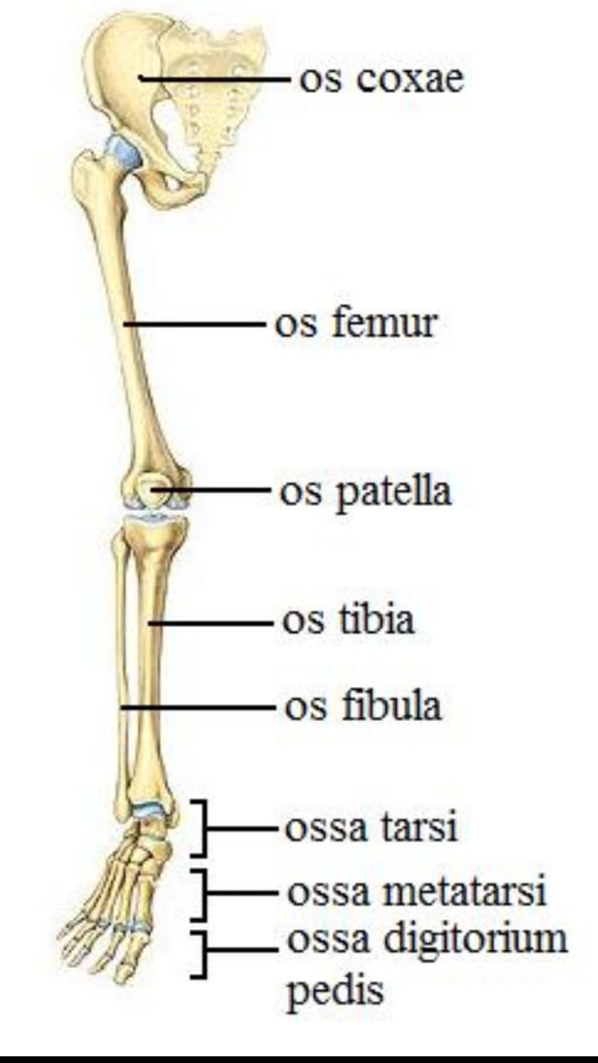
Vücuttaki Önemli Kemikler
Crus – Krus : Bacak.
Patella : Diz kapağı kemiği.
Fibula : İki bacak kemiğinden arka dış yanda ince olanı. Kamış kemik.
Tibia : İki bacak kemiğinden kalın olanı. Kaval kemiği.
Tasus : Ayak bileği kemiklerinin genel adı.
29-Alt Ekstremiteler

Slide 22
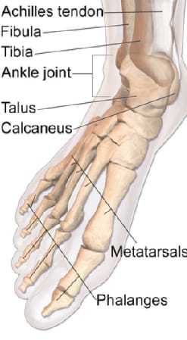
Vücuttaki Önemli Kemikler
Talus : Aşık kemiği.
Calcaneus – Kalkaneus : Topuk kemiği.
Metatarsus : Ayak tarağı kemikleri.
Pes, pedis : Ayak.
Phalanx - Falanks : Parmak kemiği.
**Metatarsus / Pedis / Phalanx

Slide 23
Vücuttaki Önemli Kemikler
Digitus – Dijitus : Parmak.
Dactylus – Daktilus : Parmak.

Slide 24
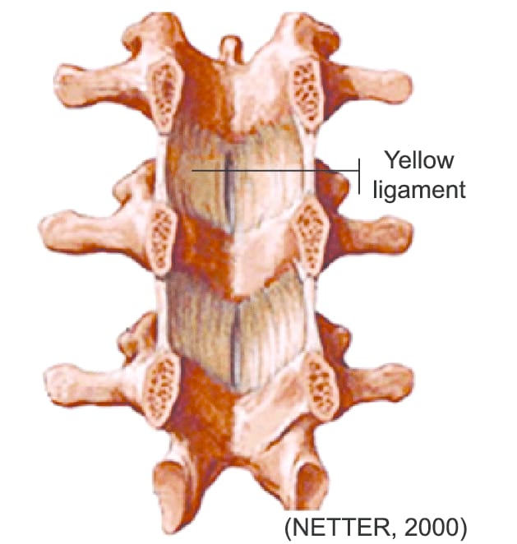
Eklemler ile ilgi önemli terimler
Articulatio - Artikulasyo : Eklem.
Arthron - Arton : Eklem.
Arhtrologia - Artroloji : Eklem bilim. Eklemleri konu alan bilim dalı.
Ligamentum : Eklem bağı. Çoğulu Ligamenta, Ligg olarak yazılır.
Sutura - Sutur : Kısa kemiklerde ekleme katılan yüzeydeki testere benzeri dişli kısım.
31-Ligamentum

Slide 25
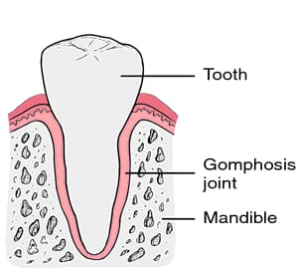
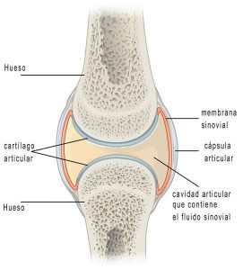
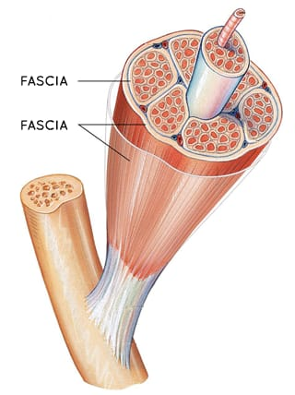
Eklemler ile ilgi önemli terimler
Gomphosis - Gomfozis : Dişlerle çene kemiklerindeki alveol kemik duvarları arasında meydana gelen eklem.
Cartilago Articularis - Kartilago Artikularis : Eklem kıkırdağı.
Capsula Articularis - Kapsula Artikularis : Eklem kapsülü. Ekleme katılan kemiğin eklemleşen uçlarını içine alan bağ dokudan kapsül.
Cavitas Articularis - Kavitas Artikularis : Eklem boşluğu.
Fascia - Fasya : Kaslar arasında, kasları birbirinden ayıran ince saydam zar.
32-Gomfozis
34-Fascia
33-Capsula Articularis

Slide 26
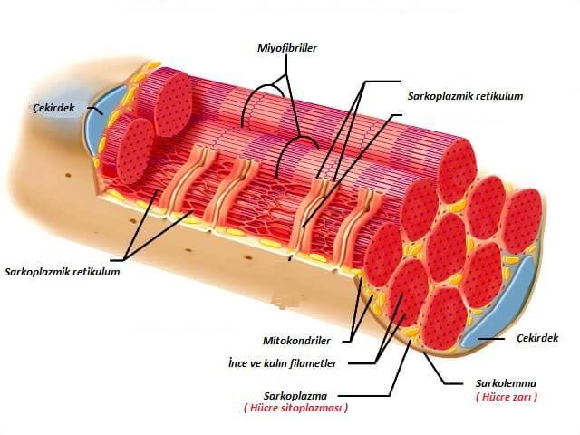
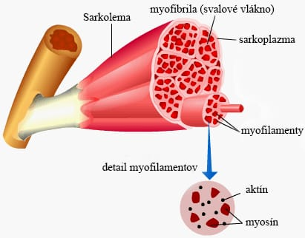
Eklemler ile ilgi önemli terimler
Myocytus - Miyosit : Kas hücresi
Sarcoplasma - Sarkoplazma : Kas hücresi sitoplazması.
Fibramusuclaris - Fibramuskularis : Kas teli.
Myofibrilla - Miyofibril : Kas hücresi sarkoplazması içinde uzanan ince iplikçikler. 1-3 mikron kalınlığında.
Discus İntercalatus - Discus İnterkalatus : İnterkalat diskus. Kalp kası hücreleri arasındaki bağlantı yerleridir.
35-Miyofibril
36-Myosin ve Sarcoplasma

Slide 27
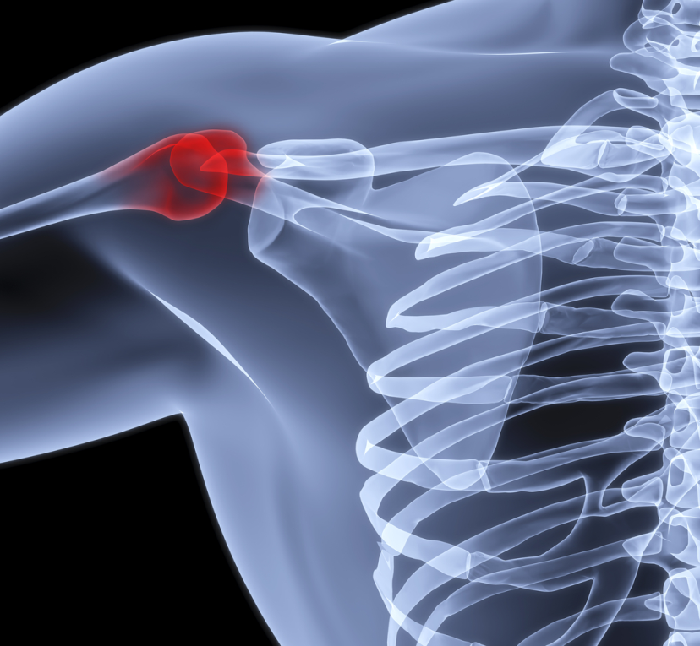
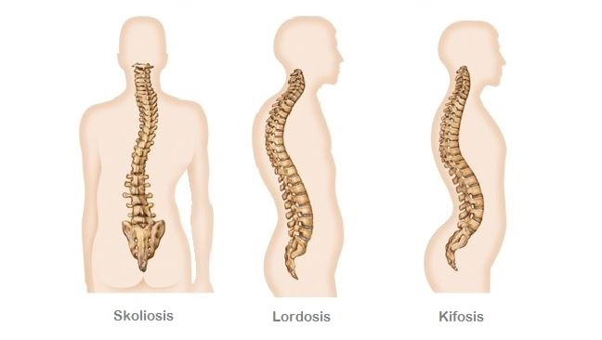
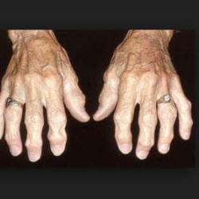
Eklemler ile ilgi önemli terimler
Periarthritis - Periartrit : Eklem çevresindeki dokuların iltihabı.
Osteoarthritis - Osteoartirit : Eklemi oluşturan kemik yüzlerinde ve eklem kıkırdağında dejenaratif değişikliklerle belirgin eklemde ağrı, hareket azalması ve şekil bozukluğuna sebep olan eklem hastalığı.
Lordosis - Lordoz : Öne doğru kamburluk
Kyphosis - Kifoz : Arkaya doğru kamburluk.
37-Periarthritis
38-Lordoz ve Kifoz
39-Osteoarthritis

Slide 28
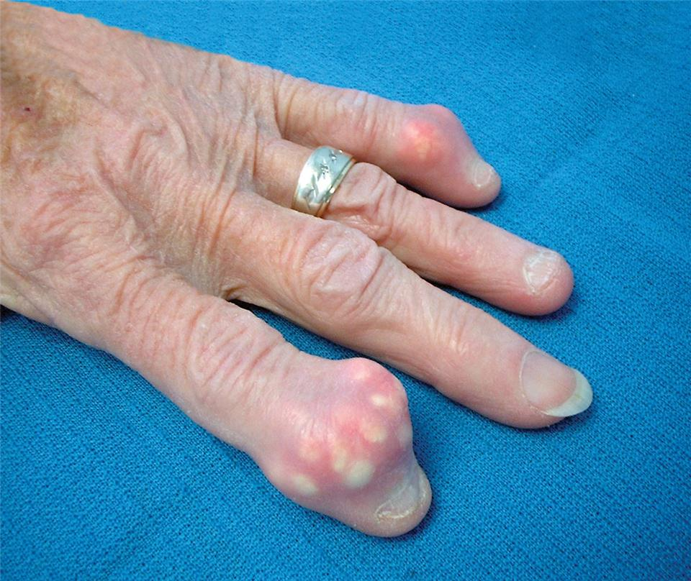
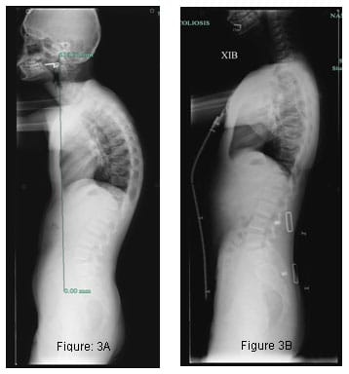
Eklemler ile ilgi önemli terimler
Juvenile Kyphosis - Juvenil Kifoz : Genç ve adolesan yaşlarda görülen vücut duruş bozukluğu.
Scoliosis - Skolyoz : Omurganın yanlara doğru çarpıklığı.
Gout - Gut : Kanda ürik asit düzeyinin yükselmesi, sodyum biurat kristallerinin bağ dokularda ve özellikle küçük eklemlerin, en çok ayak başparmağının metatarso-falangeal eklem çevresinde birikmesi olgusu.
Osteoma : Kemik doku tümörü.
40-Gut
40-Juvienile Kyphosis

Slide 29
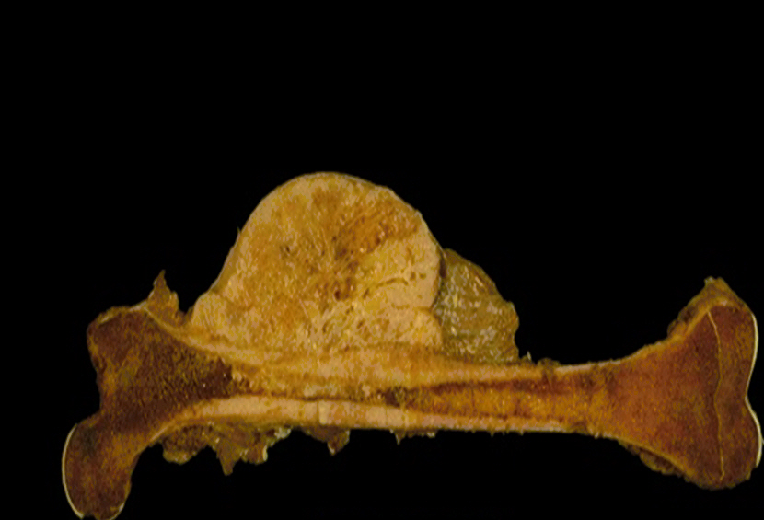
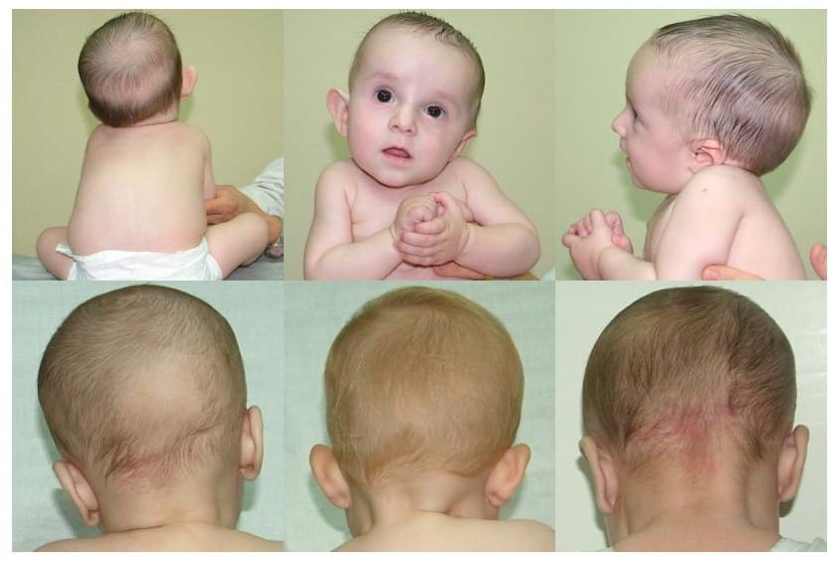
Eklemler ile ilgi önemli terimler
Chondroma - Kondroma : Kemiğin, kıkırdak hücrelerinden oluşan iyicil tümör.
Osteogenic Sarcoma - Osteojenik Sarkoma : Kemik hücrelerinden köken alan kötücül kemik tümörü. En yaygın görülenidir.
Congentinal Torticollis - Konjential Tortikolis : Sternokleidomastoid kasında doğum travmasına başlı olarak hematom sonra da fibrozis oluşumunun sorumlu olduğu olgu.
Büyüme evresinde kas kısa kalır, baş bir tarafa doğru yatar ve yüzde asimetri ortaya çıkar.
Doğuştan (Konjentinal) Kalça Çıkığı : Femur başının asetabulum dışına doğumsal olarak çıkmış olması olgusu.
42-Osteogenic Sarcoma
43-Congentinal Torticollis

Slide 30
Eklemler ile ilgi önemli terimler
Cervial Strain - Servikal Strain : Boyunda zorlanma sonucu oluşan incinme.
Osteosclerosis - Osteosklerozis : Yerel kemik kalınlaşması.
Osteoporosis - Osteoporoz : Kemik dokusunda atrofi gelişmesi ile belirgin durum.
Pes Planus : Doğumsal kökenli düz tabanlık.
Pes Valgus : Dışa bükük ayak.
44-Osteosclerosis
45-Pes Planus

Slide 31
Eklemler ile ilgi önemli terimler SOR.
Hallux Valgus Bunion - Halluks Valgus Bunyon : Ayak baş parmağının diğer parmaklara yanaşmak üzere dışarıya bükük oluşu. Dışa çarpık ayak baş parmağı.
Claudication - Klodikasyon : Topallık, topallama.
Achondroplasia - Akondroplazi : Ekstremitelerin kısalığı sonucu cücelik.
Claudication (L) (Klodikasyon): Topallık, topallama.
46-Hallux Valgus Bunion
47-Achondroplasia

Slide 32
TANISAL TERİMLER
Ankylosis-Ankiloz: Eklemin bükülmemesi.
Arthtritis-Artrit: Eklemin iltihabı.
Artropathy-Arthropati: Eklemin herhangi bir hastalığı.
Bunion-Bünyon: Ayak başparmağındaki bursun iltihabı ve şişmesi.
Bursitis: Bursun iltihabı.
48-Ankiloz
49-Bunion

Slide 33
TANISAL TERİMLER
Carpoptosis-Karpootoz: El bileğinin düşmesi, önkoldaki ekstansörlerinfelci sebebiyle fleksiyon deformitesi.
Cervical Costae-Servikal Kosta: Servikal vertebraya tutunan fazla kaburga kemiği.
Chondritis-Kondrit: Kıkırdak iltihabı.
Chondroma-Kondrom: Kıkırdak dokusundan oluşan selim ur.
Chondrosarcomo-Kondrosarkom: Kıkırdak dokusundan oluşan habis ur.
50-Chondorosarcomo
51-Carpoptosis

Slide 34
TANISAL TERİMLER
Claudication-Klodikasyon: Topallık.
Contracture-Kontraktür: Felç veya spazm dolayısıyla kasın kasılıp kalması.
Coxa-Koksa: Kalça.
A. Coxa Plana-Koksa Plana: Femur başının düzleşmesi.
B. Coxa Valga-Koksa Valga: Femur gövdesi ve boyun arasındaki açının küçülmesi.
52-Contracture
53-Coxa Valga

Slide 35
TANISAL TERİMLER
Deformity-Deformite: Şekil bozukluğu.
Dislocation-Dislokasyon: Çıkık.
Disuse Atrophy-Disyuz Atrofi: Adelenin egzersiz yapmama veya az kullanılma sebeiyle zayıflaması.
Epiphysiolysis-Epifizyoliz: Epifizin kemikten ayrılması.
Epiphysitis-Epifizit: Epifizin iltihabı.
54-Facial Deformity
55-Dislocation

Slide 36
TANISAL TERİMLER
Epulis-Epulis: Diş etinde oluşan fibröz tümör.
Ewing's Sarkoma-Ewing Sarkoma: Uzun kemiklerin gövdesinde oluşan habis ur.
Exostosis-Ekzostoz: Kemik tümörü, osteom.
Fascilitis-Fasit: Fasya iltihabı.
Fibrositis-Fibrozit: Fibröz (lif) dokunun iltihabı, müsküler romatizma.
56-Fibrositis
57-Epulis

Slide 37
TANISAL TERİMLER
Fracture-Fraktür: Kırık.
Giant Cell Tumor: Dev hücreli tümör.
Graphospasm-Grafospazm: Yazı yazmayı önleyen adele spazmı.
Hemarthrosis-Hemartroz: Eklem boşluğunda kan bulunması.
Herniation of Nucleus Pulposus-Bel Fıtığı: Vertebralar arasındaki diskin kayması.
58-Graphospasm
59-Herniation of Nucleus Pulposus
60-Hemoarthrosis

Slide 38
TANISAL TERİMLER
Hiatus Hernia-Hiatal Herni: Karın boşluğundaki bir organın diyafragmadaki bir açıklık yoluyla göğüs boşlığuna doğru çıkması.
Kyphosis-Kifoz: Arkaya doğru kamburluk.
Leiomyoma-Leiomiyom: Çizgisiz kas tümörü.
Lordosis-Lordoz: Öne doğru kamburluk.
Multiple Myoloma-Multipl Myelom: Kemik iliğinin habis tümörü.
61-Lordoz – Skolyoz - Kfoz
62-Hiatus Hernia

Slide 39
TANISAL TERİMLER
Muscular Dystrophy-Müsküler Distrofi: Kasın hatalı beslenmesi.
Myasthenia Gravis- Miyasteni Gravi: Müsküler sistemin bitkinliği.
Myoma-Miyom: Kas tümörü.
Myosarcoma-Miyosarkom: Kasın sarkomla karışık tümörü.
Myositis-Miyozit:Kas iltihabı.
63-Muscular Dystrophy
64-Myoma

Slide 40
TANISAL TERİMLER
Osteitis-Osteit: Kemik iltihabı.
Osteitis Deformans-Deforman Osteit: Uzun kemiklerin eğilmesine yassı kemiklerin deforne olmasına yol açan kemik iltihabı.
Osteomyelitis-Osteomyelit: Kemik iliği iltihabı, bir piyojenik organizmanın neden olduğu kemik iltihabı.
Osteoprosis-Osteoporoz: Kemikteki kanal veya gözeneklerin büyümesi ve kemiğin yumuşaması.
Paget's Disease-Paget Hastalığı: Uzun kemiklerin eğilmesine yassı kemiklerin deforme olmasına yol açan kemik iltihabı.
65-Deforman Osteit
66-Osteoporosis
67-Paget’s Disease

Slide 41
TANISAL TERİMLER
Paralysis-Paralizi: Felç, geçici veya sürekli bir zaman için duygunun ve istekli hareketlerin kaybı.
Periostitis-Periostit: Kemiğin üst tabakasının iltihabı.
Pott's Disease-Pott Hastalığı: Bel kemiğinin tüberkülozu.
Rhabdomyoma-Rabdomiyom: Çizgili kas tümörü.
Rickets-Rikets: Raşitizm, çocuklukta D vitamini eksikliğine bağlanan kemikleşme bozukluğu.
68-Pott’s Disease
69-Rickets

Slide 42
TANISAL TERİMLER
Scoliosis-Skolyoz: Bel kemiğinin yana doğru büküm yapması.
Sequestrastion-Sekestrasyon: Bir kemik parçasının etrafındaki dokulardan ayrılması.
Spondylitis-Spondilit: Bel kemiğinin tüberkülozu.
Subuxation-Sublüksayon: Yarı çıkık.
Talipes-Talips: Ayağın doğuştan deformitesi.
70-Pulmoner Sekestrasyon
71-Ankilozan Spondylitis

Slide 43
TANISAL TERİMLER
A. Talipes Planus-Talips Planus: Ayak düz tabanlıdır.
B. Talipes Eqinus-Talips Ekinus: Ayak aşağı doğru sarkıktır.
C. Talipes Calcaneus-Talips Kalkaneus: Ayak yukarı doğru kalkıktır.
D. Talipes Valgus-Talips Valgus: Ayak dışa doğru dönüktür.
E: Talipes Varus-Talips Varus: Ayak içe doğru dönüktür.
72-Talipes Planus
73-Bütün Talipes Çeşitleri

Slide 44
TANISAL TERİMLER
Tenisynovitis-Tendosynovitis: Tenosinovit-Tendosinovit: Tendon ve onun sinoviyal örtüsünün iltihabı.
74-Tendosynoyitis

Slide 45
Vaka #1

Slide 46
Vaka
Araç içi trafik kazası
Hasta acil servise boyunluk takılarak getirilmiştir.
Hastanın yapılan muayenelerinde bilinci oryante koopere.
Glaskow Koma Skoru 13
Hastanın sağ femur distalinde lezyon tipi kesik mevcuttur.

Slide 47
Vaka
Tibia kemiğinde gözle görülen fraktür mevcuttur.
Patellasında Abrazyon mevcuttur (sıyrık)
Sol humerus lateralinde açık yarası olan hastanın Muschulus Brachioradialis kası görülmektedir.
Hasta Thorax bölgesi ( Göğüs )muayenesinde sol tarafta 4. Costae (Kaburga) hizasında kırmızı Ekimozları ( Kanın cilt altına sızması ) vardır.
Sağ 6. Costae ( Kaburga ) Lateralinde Lezyon mevcut olup Musculus Pectoralis Major ( Göğüs büyük kası.)kası görülmektedir.

Slide 48
Vaka
Monitörize edilen hasta da Satürasyon ( Kanda ki oksijen miktarı ) O2: %98
Tansiyon 140/70 mmHg Nabız: 90 olarak saptanmıştır.
Hastadan alınan kanlar sonrası urea creatine ( üre kreatin ) değerleri normal sınırlarda olup hastaya Cervical ( Boyun Bölgesi ), Throcal - Lomber ( Gövde ), tüm vücut kontrastlı bilgisayarlı tomografi (BT), bacak bilateral, kol bilateral (iki taraflı) iki yönlü direkt grafi (röntgen) çekilmesi planlanmıştır.
Çekilen tomografi de : 3.Servical Vertebrae Corpusunda ( 3. Boyun omuru gövdesinde ) çökme Fraktürü (kırığı) saptanmıştır.
4. Cervical Vertebrae Spinos Procheste Lineer Kırık görülmüştür.
Thorcalomber Vertebraelerda fraktür saptanmayanan hastanın sağ 6.Costae da deplase ( Yerinden ayrılan kemikleriçin kullanılır ) fraktür saptanmıştır.
Sol 4. Costae de lineer fraktür hatları görünen hasta da akciğer parankiminde sağ da kontüzyonlar (ezilme) görülmektedir.

Slide 49
Vaka
Hastanın grafilerinde sol humerus ( ön kol )’ unda distal Radius 1/3 kısımda oblik fractur saptanmıştır. ( Verev şekilde kırık.)
Ulnada 1/3 proksimalde transvers fractur saptanmıştır. ( Enlemesine ve düz şekilde kırık.)
Sağ tibia da şaft fracture’ ü saptanan hasta, humerus ve crusta fraktür olan yerlerine alçı atel yapılarak ortopediye
Oksijen desteği altında, göğüs cerrahisi açısından olası hemotoraks ( Akciğer boşluğunda kan toplanması), pnomotoraks (Havanın göğüs kafesi içine dolması sonucu akciğerin çökmesi ve işini yapamaması) değerlendirilmesi yapılması için konsülte edilmiştir.

Slide 50
Vaka
Os radius os ulnaya internal fiksasyon ve kapalı redüksiyon yapılmıştır.
Sağ os tibia internal fiksasyon açık redüksiyonu
Ilaç tedavisi için ; ameliyat sonrası g.cerrahisine yatsin hasta , coumadin , paracerol , cezol , ragasit tedavileri verilsin.
Ameliyat sonrası ortopedi servise yatsın , ona da intravenöz heparin başlansın ,3.gün coumadin başlansın , ragasit , mucinac, cezol .

Slide 51
Vaka #2

Slide 52
Vaka
22 Yaşında erkek hasta acil servise ,4. kattan düşme sonucu getirildi.
Hastanın oryantasyonu ve kooperasyonu tamdır. Gloskow koma skoru 10 .
Nörolojik muayene de sağ bacak fleksiyon da kısıtlılık mevcut , sağ ayak bileği eklem hareket açıklığı azalmış , sol ön bacak hareket kısıtlılık ve ağrılı uyaranlara yanıtsızlık mevcuttur.
Yapılan ekstremite muayenesinde hastanın sol os tibia da açık fraktür mevcut . os fibula da fraktür mevcut. Sağ os fibula malleolus lateraliste fraktür ,sağ os femur da açık fraktür gözlenmektedir .

Slide 53
Vaka
Üst ekstremite muayenesiinde sol kol fleksiyon ,ekstansiyon hareketlerinde kısıtlılık olan hastanın kas gücü muayenesi 3/5 dir. Sol os humerusta açık fraktür gözlenmektedir.
Sağ ön kol lateralinde musculus brachioradialis kası gözükmekte olup bu kasta laserasyon(yırtık) gözlenmektedir.
Aktif kanaması olan hastaya acil serviste hemogram biyokmiya testleri yapılmış olup , hemoglobin değeri 8,66g/ desilitre saptanmış, üre ve kreatinin değerleri normal sınırlarda olan hastaya bilgisayarlı tomografi de anjiografi yapılması planlanmıştır
Yapılan bilgisayarlı tomografi sonucunda hastanın; sol da os tibia malleolus medialiste distal deplase fraktür saptanmış. Arteria fibulariste aktif kanama saptanmıştır os fibula proksimalinde non deplase fraktür mevcut.

Slide 54
Vaka
Hastanın sağ os femur oblik fraktür olup , arteria femoralis de yaralanma mevcut değildir. Sağ os fibula malleolus lateraliste lineeer kırık mevcut . sap ayak os talus , os calcenous da non deplase fraktür saptanmıştır.
Sol os humerusta deplase fraktür mevcut olup , arteria aksillariste aktif kanama saptanmıstır.
Hastanın 3-4-5. Os corpus vertebrae cervicales ler de çökme fraktürü mevcut olup , 7. Procesus transversus vertebrae cervicales de lineer fraktür saptanmıştır.
Hasta , ortopediye konsülte edilmiş olup ortopedi ekibi tarafından operasyona alınmıstir . hastanın sağ femura açık redüksiyon internal fiksasyon uygulanmıştır , sol os tibia malleolusa kapalı redüksiyon yapılmıştır. Sol os humerusa açık redüksiyon internal fiksasyon yapılmıştır.

Slide 55
Vaka
Hasta , ortopediye konsülte edilmiş olup ortopedi ekibi tarafından operasyona alınmıstir . hastanın sağ femura açık redüksiyon internal fiksasyon uygulanmıştır , sol os tibia malleolusa kapalı redüksiyon yapılmıştır. Sol os humerusa açık redüksiyon internal fiksasyon yapılmıştır.

